Slide 1
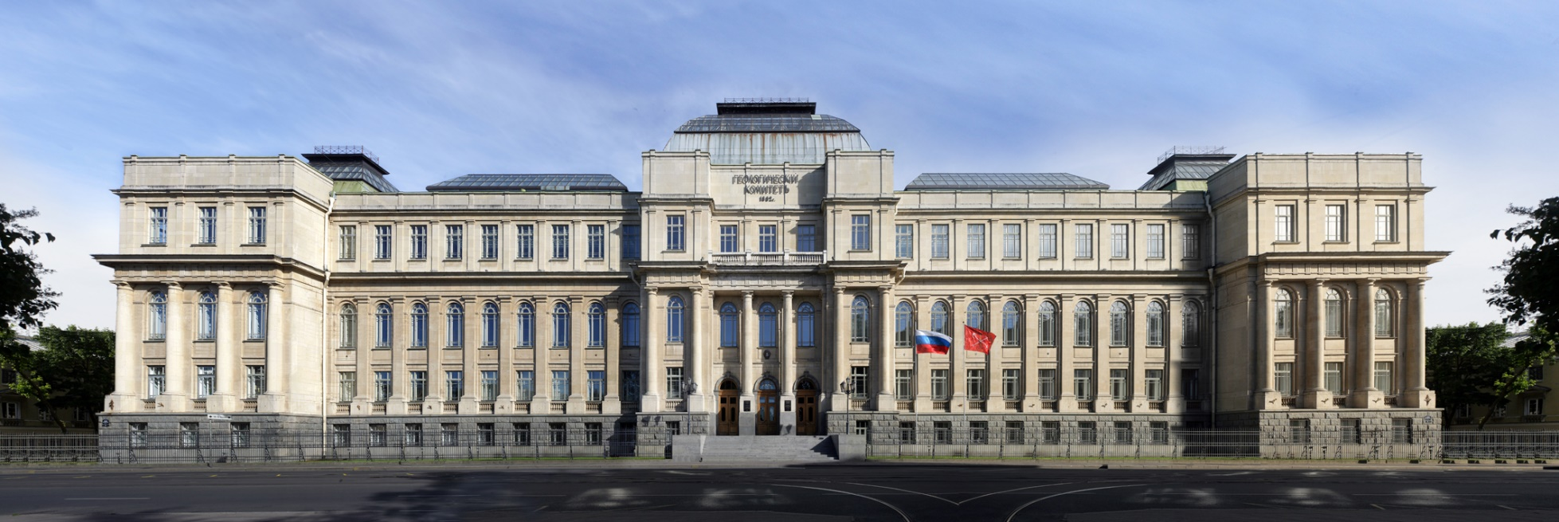
«Государственное геологическое картографирование территории Российской Федерации масштаба 1:200 000 - как основа формирования и наращивания поискового задела в интересах воспроизводства МСБ страны»
М.А. Шишкин
Заместитель генерального директора ФГБУ ВСЕГЕИ
по региональным работам

Slide 2
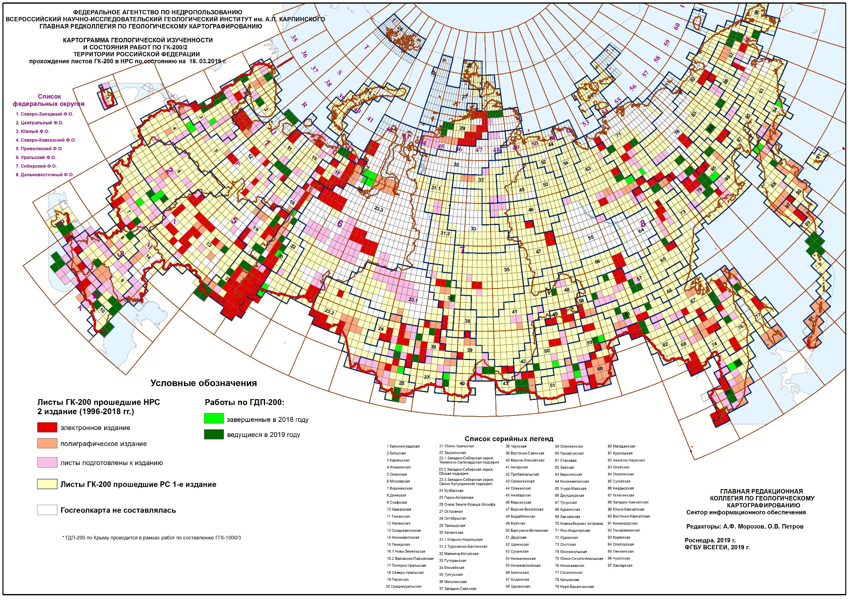
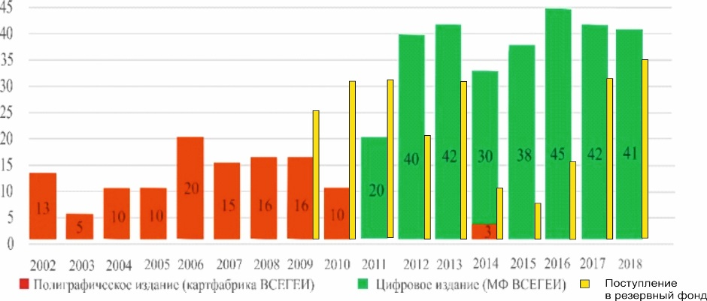
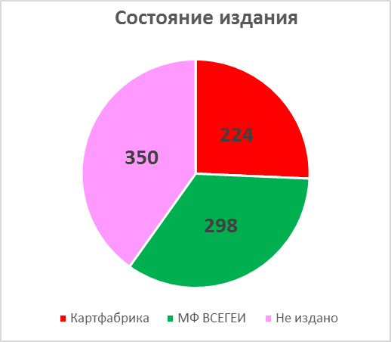
Состояние изученности Российской Федерации ГСР-200
(на 18.03.19)
Современное состояние издания Госгеолкарты-200 территории Российской Федерации

Slide 3
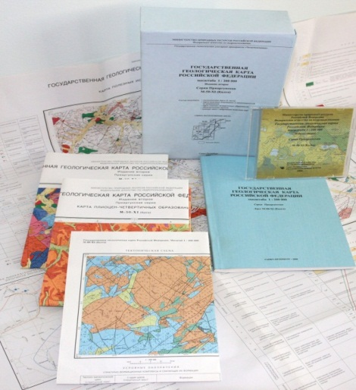
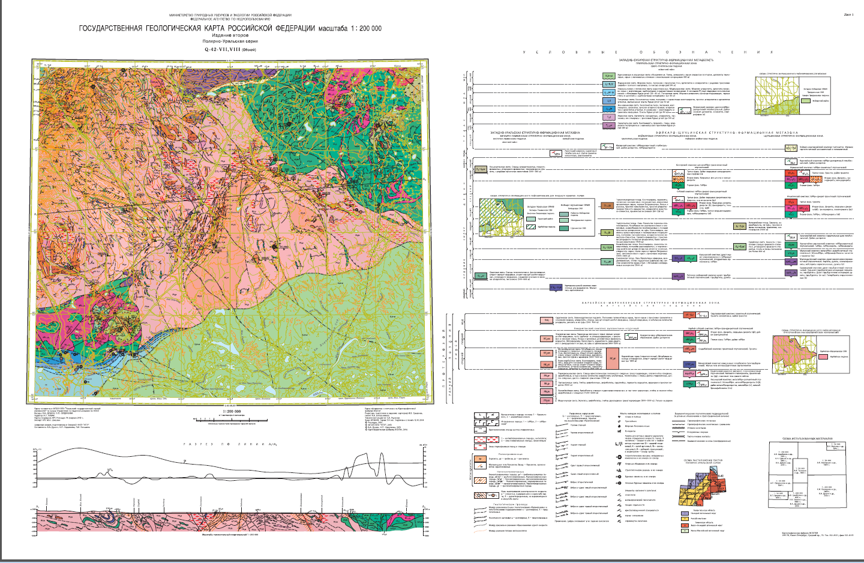
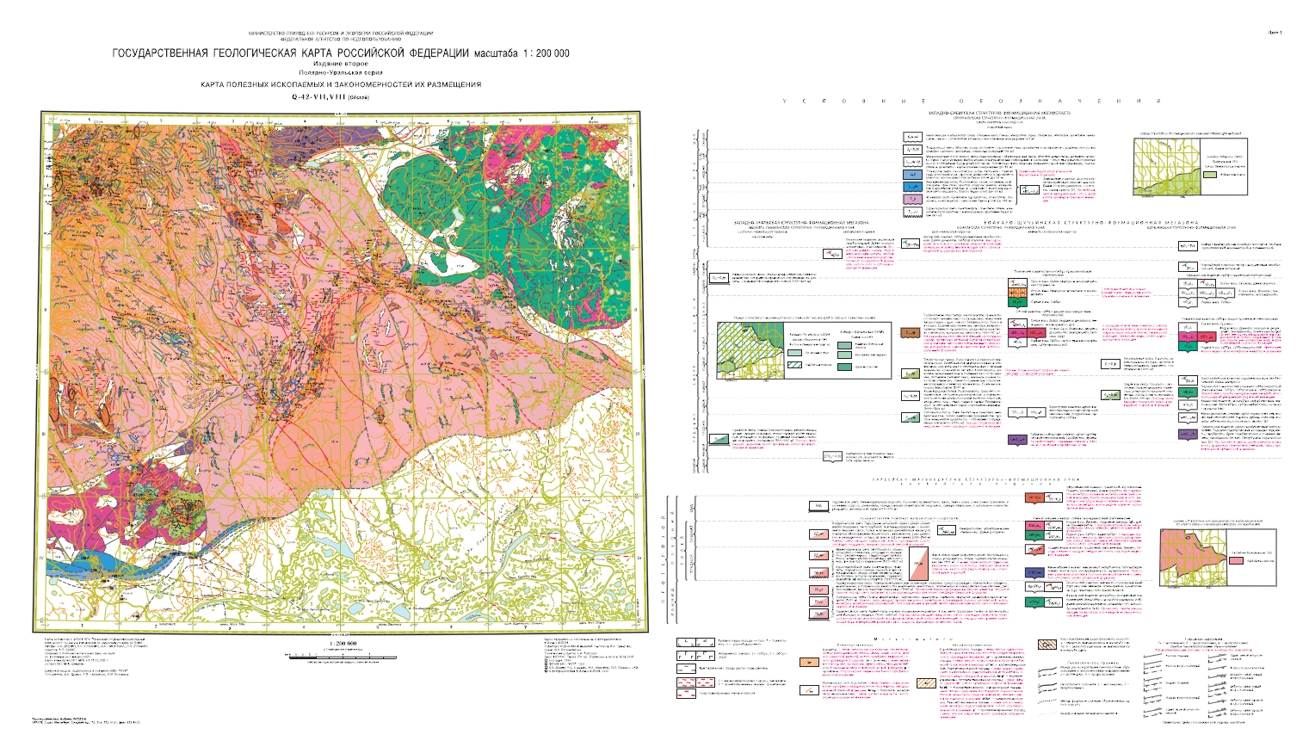
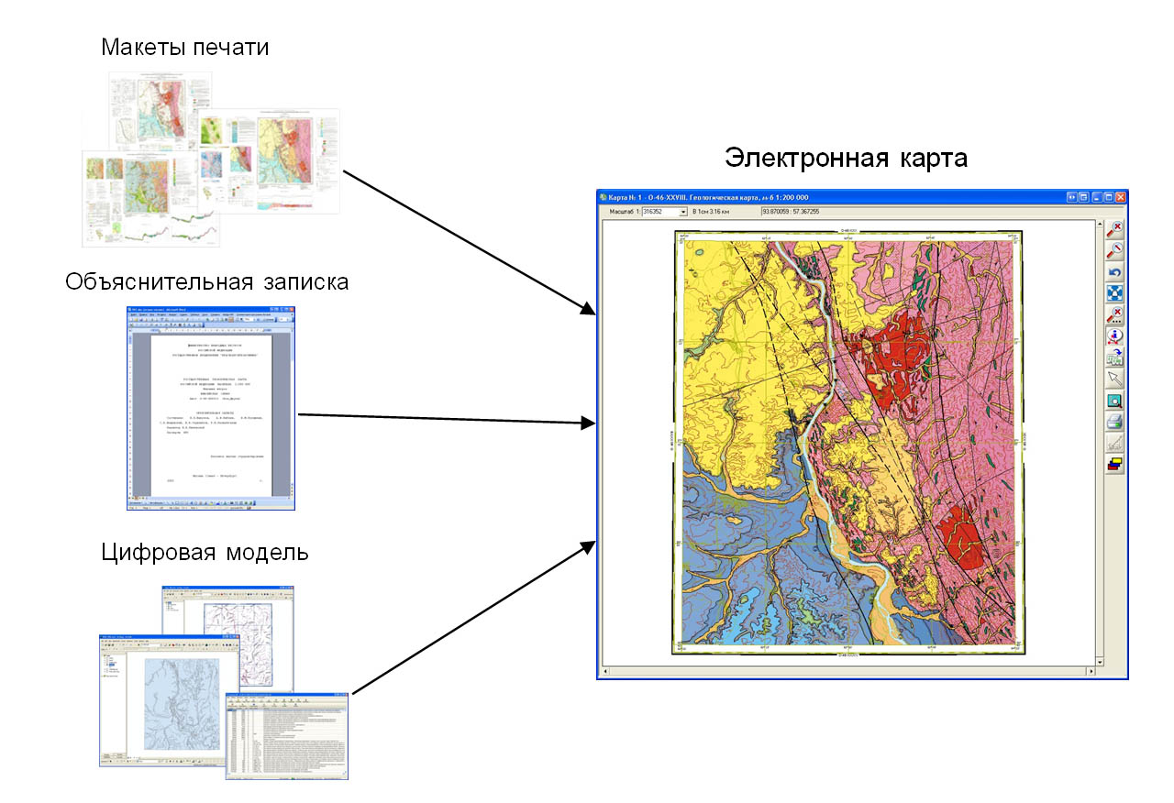
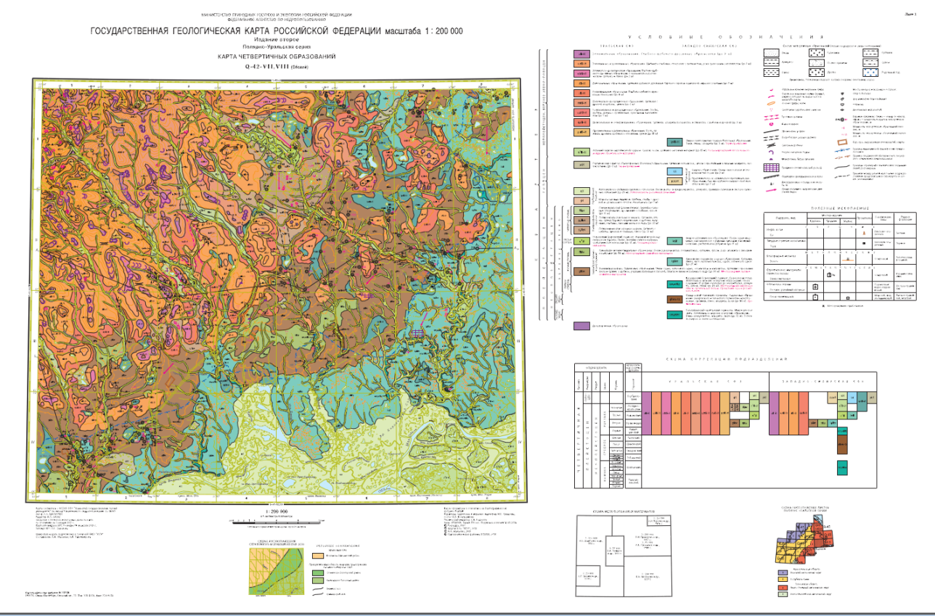
ИЗДАНИЕ ГОСГЕОЛКАРТЫ-200/2
ПОЛИГРАФИЧЕСКОЕ ИЗДАНИЕ
Три варианта представление материалов:
в виде твердой копии (полиграфическое издание),
в виде цифрового оформленного комплекта в растровом формате (pdf, jpg)
в виде электронной карты в авторском ГИС-формате (цифровая модель)
http://www.vsegei.ru/ru/info/pub_ggk200-2/
ГК
КЗПИ
КЧО
ОБЪЯСНИТЕЛЬНАЯ ЗАПИСКА

Slide 4
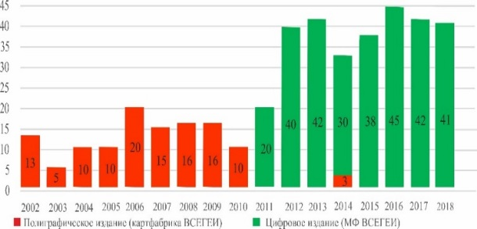
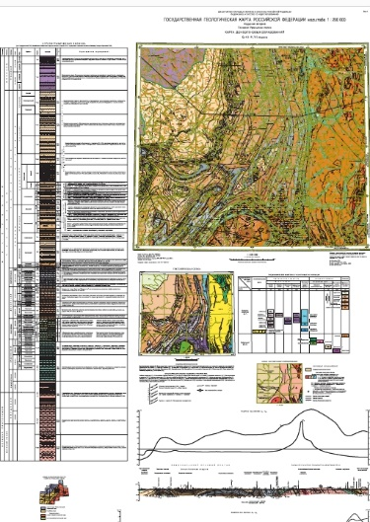
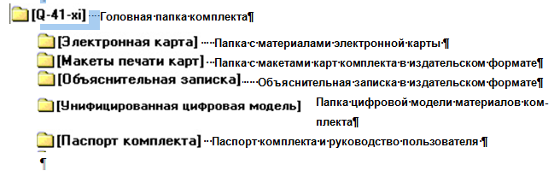
http://www.vsegei.ru/ru/info/
ИЗДАНИЕ ГОСГЕОЛКАРТЫ-200/2
_{http://geo.mfvsegei.ru/200k/}
ЭЛЕКТРОННОЕ ИЗДАНИЕ
Три варианта представление материалов:
в виде цифрового оформленного комплекта в одном из растровых форматов,
в виде электронной карты в ГИС-формате (цифровая модель),
в виде интерактивной электронной карты
_{Q-41-V,VI}
КЧО
КЗПИ
_{МАКЕТЫ ПЕЧАТИ (PDF)}
_{ОБЪЯСНИТЕЛЬНАЯ ЗАПИСКА}
ГК
Сопровождающая база данных
_{ЭЛЕКТРОННАЯ КАРТА}
_{2013 год}

Slide 5
Подготовленный к изданию комплект Госгеолкарты-200 листов Q-40-XXIX (г. Сабля)
Все неизданные комплекты можно получить из Резервного фонда НРС Роснедра
http://www.vsegei.ru/ru/info/catalog_ggk/r-fond/

Slide 6
http://www.vsegei.ru/ru/info/

Slide 7
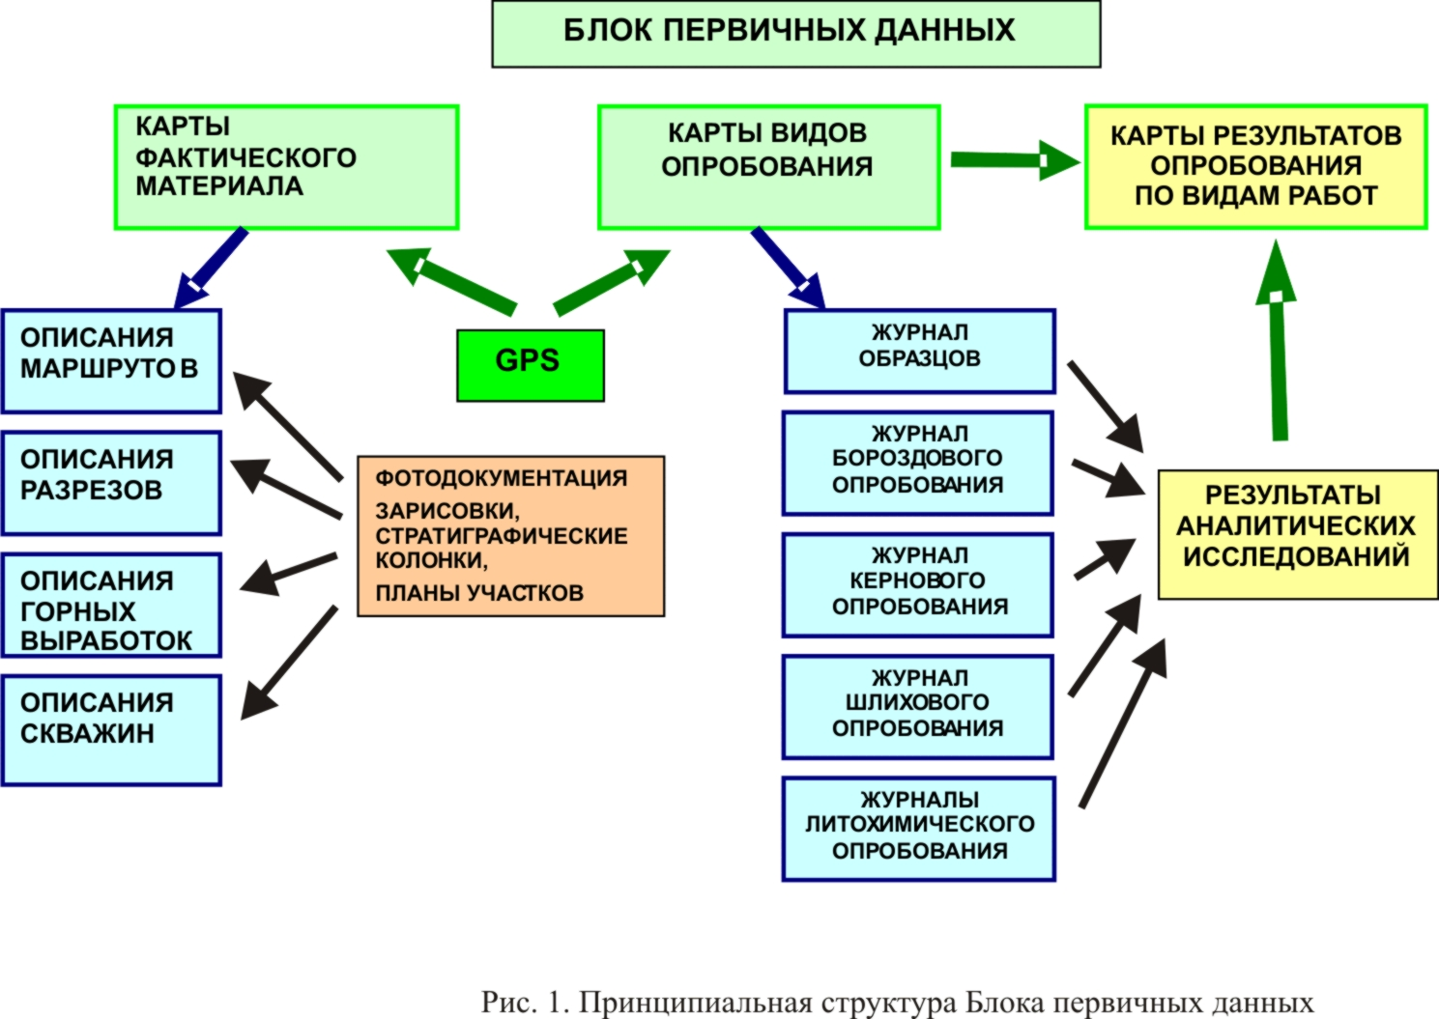
КАМЕРАЛЬНЫЕ РАБОТЫ
СОЗДАНИЕ СОПРОВОЖДАЮЩИХ ЦИФРОВЫХ БАЗ ДАННЫХ
За основу организации ба данных нами принята простая и понятная геологам структура, основанная на традиционно сложившихся формах и картах:
- для первичных полевых наблюдений (маршруты, горные выработки, скважины и т.д.) это прямая связь с цифровыми слоями карты фактического материала.
- для пунктов опробования - прямая связь с формами журналов
- результаты аналитических исследований связываются с полотном карт через формы журналов опробования.
Таким образом заполнение баз данных включается в стандартный технологический процесс ГСР, исключается пустая и ненужная дублирующая работа.
При этом сами карты фактов и карты опробования в технологическом процессе могут быть получены прямо со GPS.

Slide 8
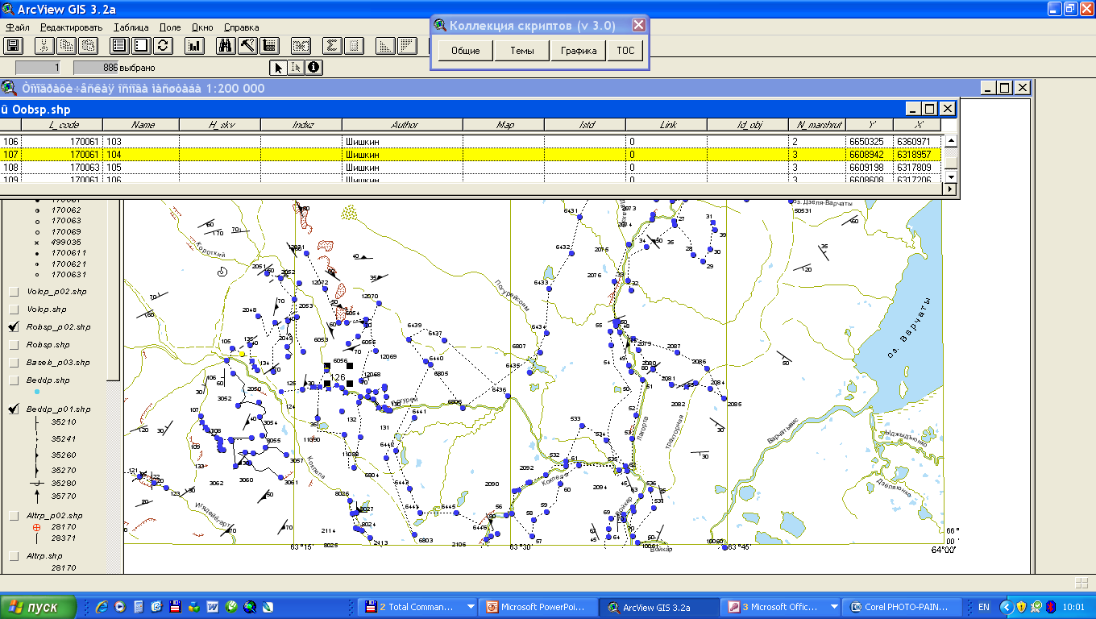
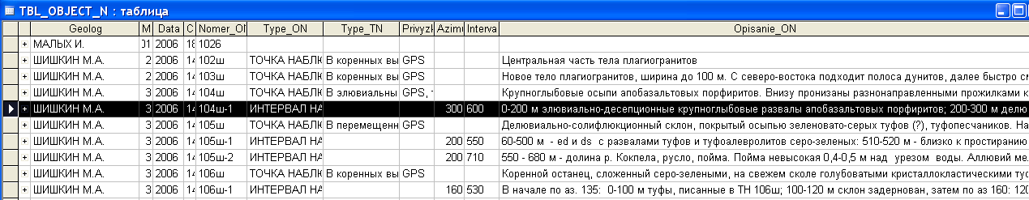
КАРТА ФАКТИЧЕСКОГО МАТЕРИАЛА

Slide 9
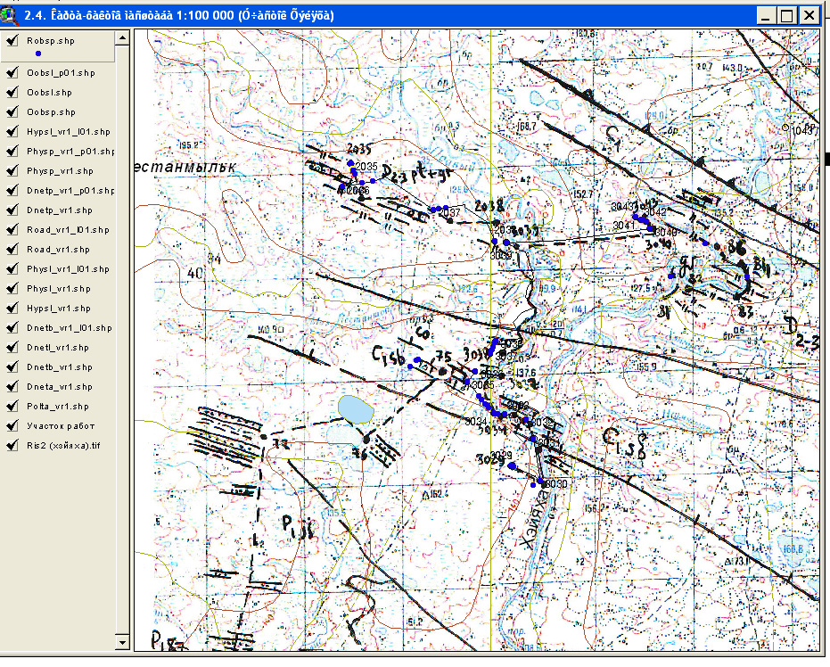
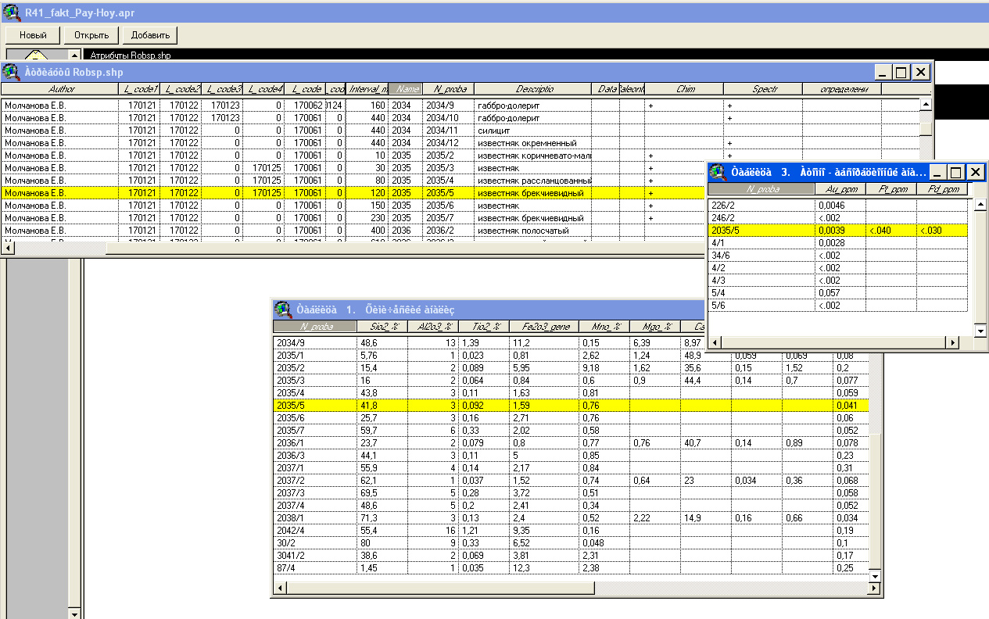
КАРТА ОПРОБОВАНИЯ

Slide 10
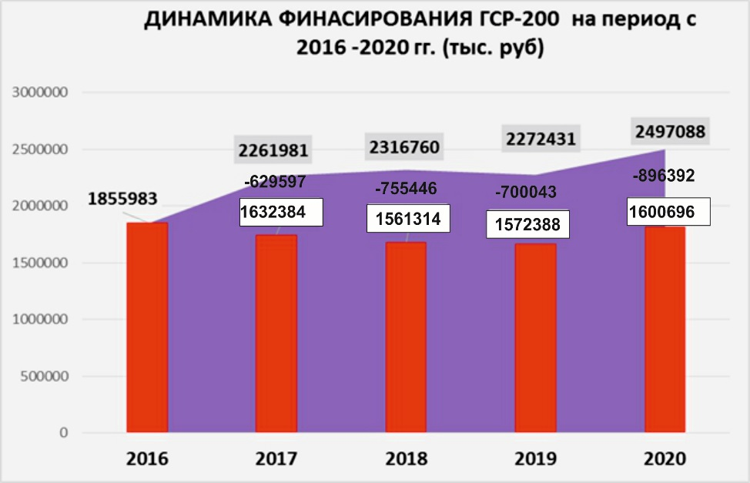
Состояние проведения региональных геолого-съемочных работ м-ба 1:200000 на территории суши Российской Федерации
1. Проведение в 2017-2019 годах региональных геолого-съемочных работ м-ба 1:200000 на группу листов в пределах Северо-Западного и Центрального ФО
2. Проведение в 2018-2020 годах региональных геолого-съемочных работ м-ба 1:200000 на группу листов в пределах Северо-Западного и Центрального ФО
3. Проведение в 2019-2021 годах региональных геолого-съемочных работ м-ба 1:200000 на группу листов в пределах Северо-Западного и Центрального ФО
4. Проведение в 2017-2019 годах региональных геолого-съемочных работ м-ба 1:200000 на группу листов в пределах Уральского и Приволжского ФО
5. Проведение в 2018-2020 годах региональных геолого-съемочных работ м-ба 1:200000 на группу листов в пределах Уральского и Приволжского ФО
6. Проведение в 2019-2021 годах региональных геолого-съемочных работ м-ба 1:200000 на группу листов в пределах Уральского и Приволжского ФО
7. Проведение в 2017-2019 годах региональных геолого-съемочных работ м-ба 1:200000 на группу листов в пределах Южного и Северо-Кавказского ФО
8. Проведение в 2018-2020 годах региональных геолого-съемочных работ м-ба 1:200000 на группу листов в пределах Южного и Северо-Кавказского ФО
9. Проведение в 2019-2021 годах региональных геолого-съемочных работ м-ба 1:200000 на группу листов в пределах Южного и Северо-Кавказского ФО
10. Проведение в 2017-2019 годах региональных геолого-съемочных работ м-ба 1:200000 на группу листов в пределах Сибирского федерального округа
11. Проведение в 2018-2020 годах региональных геолого-съемочных работ м-ба 1:200000 на группу листов в пределах Сибирского федерального округа
12. Проведение в 2019-2021 годах региональных геолого-съемочных работ м-ба 1:200000 на группу листов в пределах Сибирского федерального округа
13. Проведение в 2017-2019 годах региональных геолого-съемочных работ м-ба 1:200000 на группу листов в пределах Республики Саха (Якутия)
14. Проведение в 2018-2020 годах региональных геолого-съемочных работ м-ба 1:200000 на группу листов в пределах Республики Саха (Якутия)
15. Проведение в 2019-2021 годах региональных геолого-съемочных работ м-ба 1:200000 на группу листов в пределах Республики Саха (Якутия)
16. Проведение в 2017-2019 годах региональных геолого-съемочных работ масштаба 1:200000 на группу листов в пределах Дальневосточного ФО (Южные районы)
17. Проведение в 2018-2020 годах региональных геолого-съемочных работ масштаба 1:200000 на группу листов в пределах Дальневосточного ФО (Южные районы)
18. Проведение в 2019-2021 годах региональных геолого-съемочных работ масштаба 1:200000 на группу листов в пределах Дальневосточного ФО (Южные районы)
19. Проведение в 2017-2019 годах региональных геолого-съемочных работ масштаба 1:200000 на группу листов в пределах Дальневосточного ФО (Северо-Восточные районы)
20. Проведение в 2018-2020 годах региональных геолого-съемочных работ масштаба 1:200000 на группу листов в пределах Дальневосточного ФО (Северо-Восточные районы)
21. Проведение в 2019-2021 годах региональных геолого-съемочных работ масштаба 1:200000 на группу листов в пределах Дальневосточного ФО (Северо-Восточные районы)

Slide 11

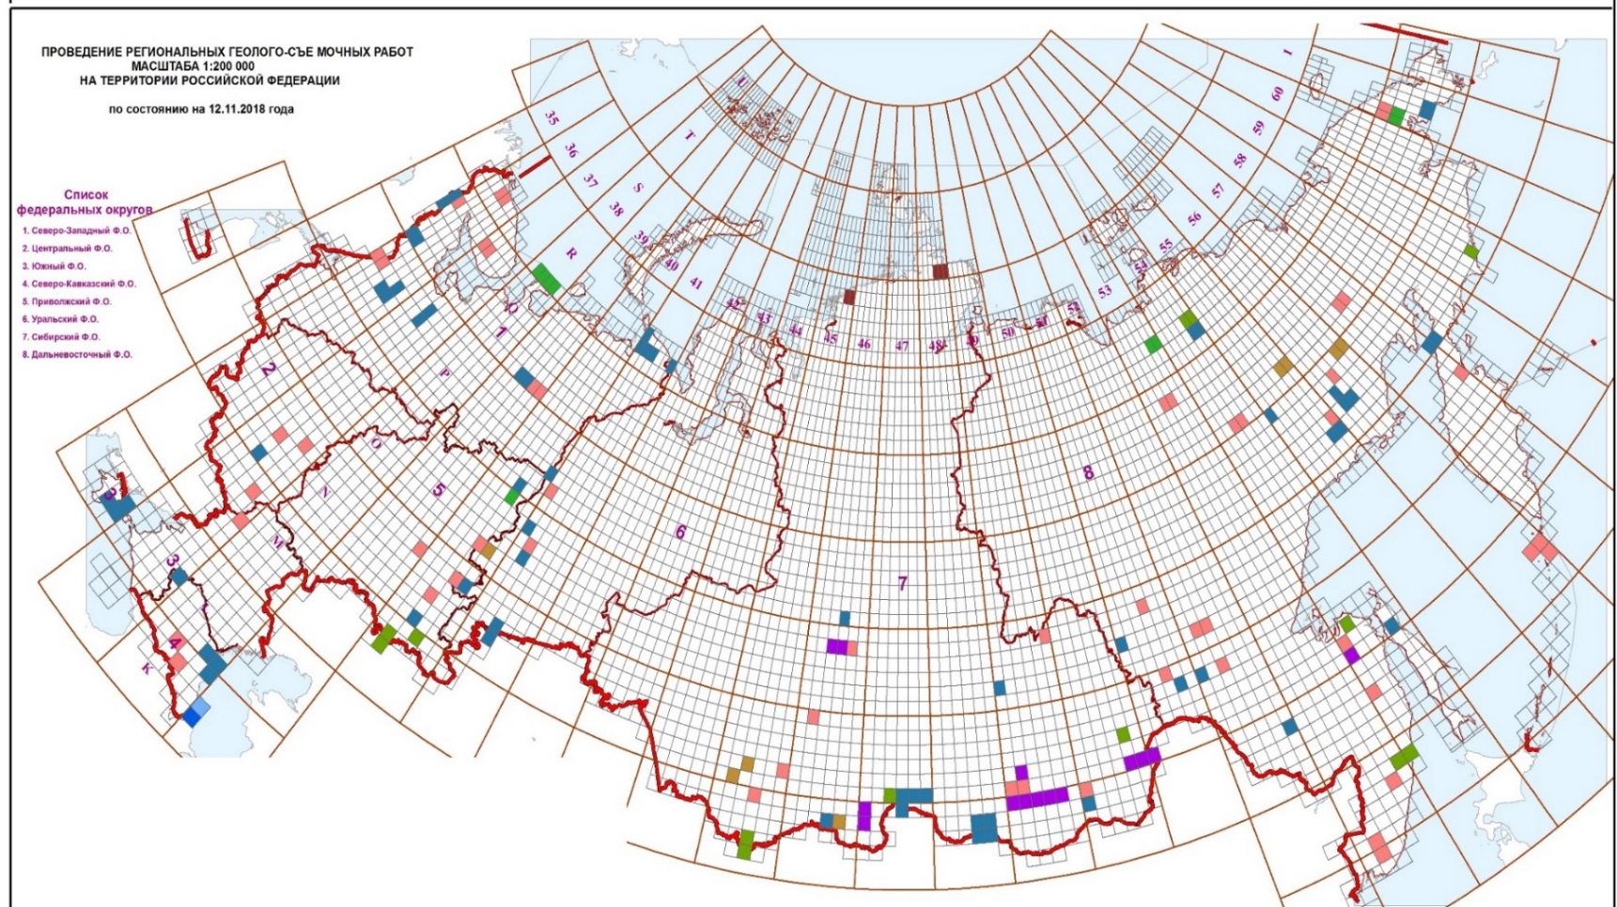
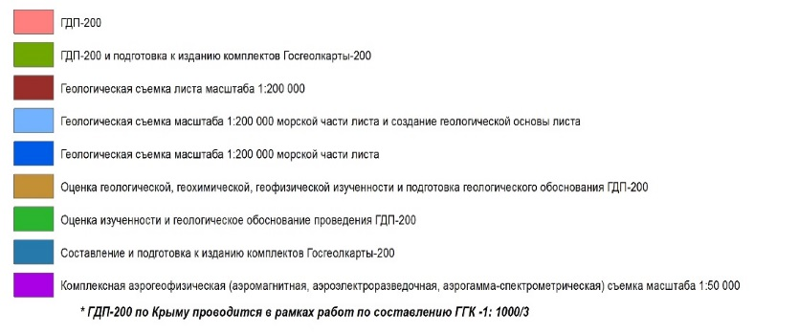
Региональные геолого-съемочные работы масштаба 1:200 000 выполнявшиеся в 2018 г.
Создание Госгеолкарты-200 второго поколения
1 561 314,7 тыс. руб.
В 2018 году в соответствии с Госзаданием ФГБУ «ВСЕГЕИ» проводились работы
работы на 164 номенклатурных листах
или 108 площадях
из которых 28 собственными силами
и 80 подрядными организациями
ВСЕГЕИ
532 280,6
тыс руб
Подрядчики
1 029 036,1 тыс. руб

Slide 12
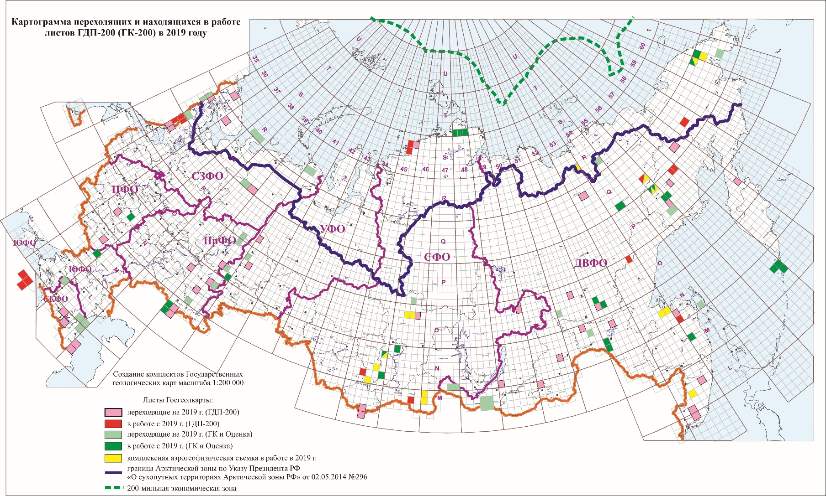
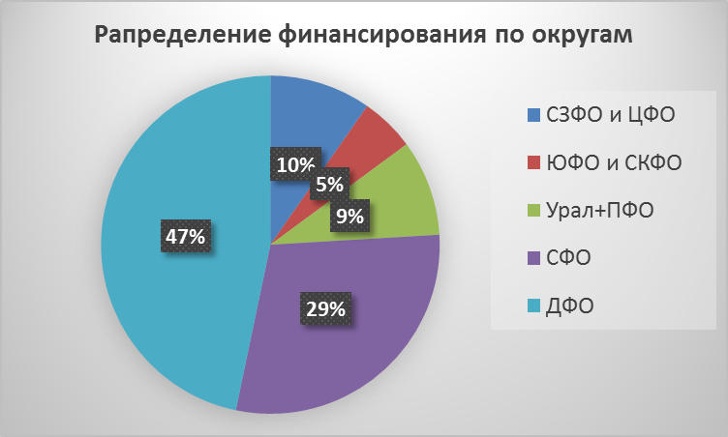
Общая схема расположения объектов региональных геолого-съемочных работ м-ба 1:200000
на территории суши Российской Федерации в 2019 г.
В 2019 году в соответствии с Госзаданием ФГБУ «ВСЕГЕИ» проектируются работы
работы на 104 площадях
из которых 28 собственными силами
и 76 подрядными организациями
Notes:
Главное чего удалось добиться это увеличение доли подготовительных работ в форме оценки изученности и сочетание этого этапа с работами по КАГС-50 и ОГХР что позволит получить гораздо больший прогнозно-поисковый результат.

Slide 13
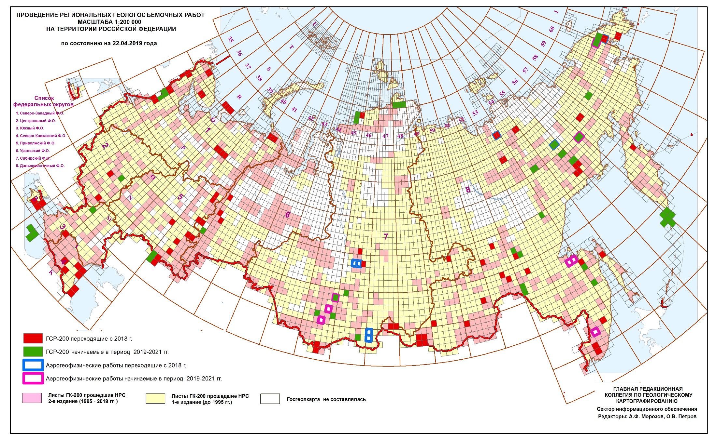
Общая схема расположения объектов проектируемых региональных геолого-съемочных работ
м-ба 1:200000 на территории суши Российской Федерации на перпективу до 2021 г.

Slide 14
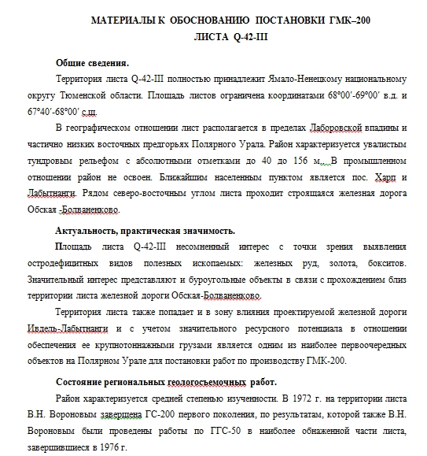
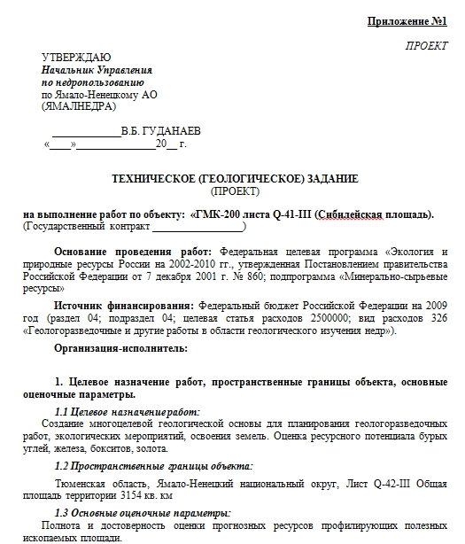
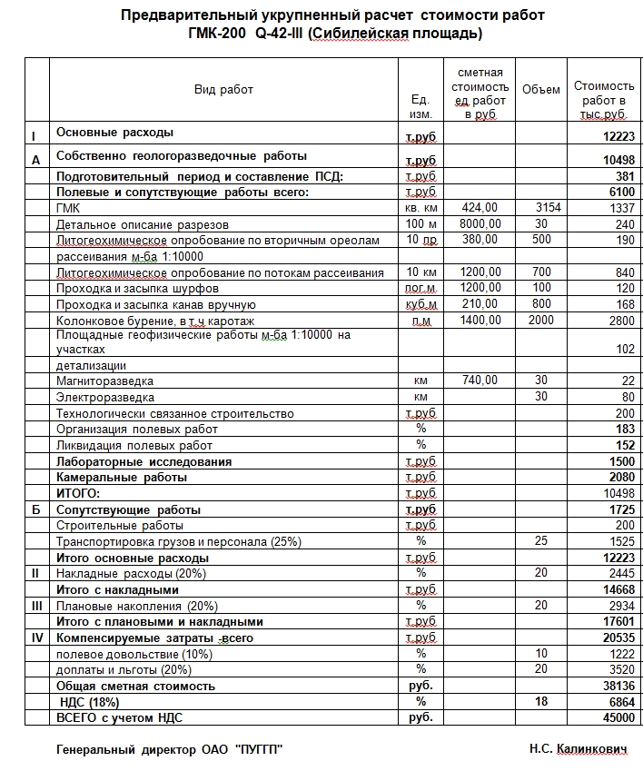
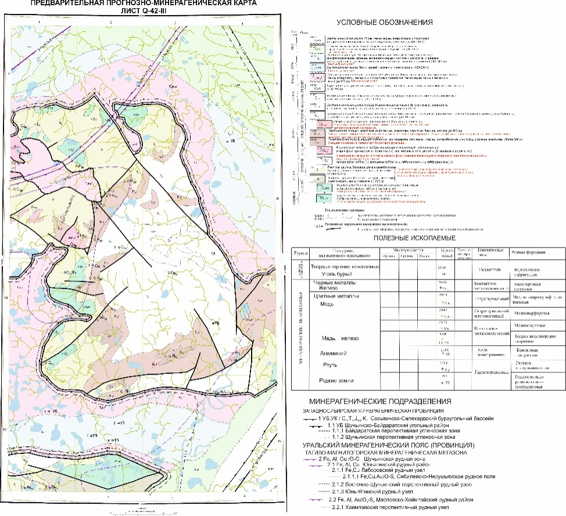
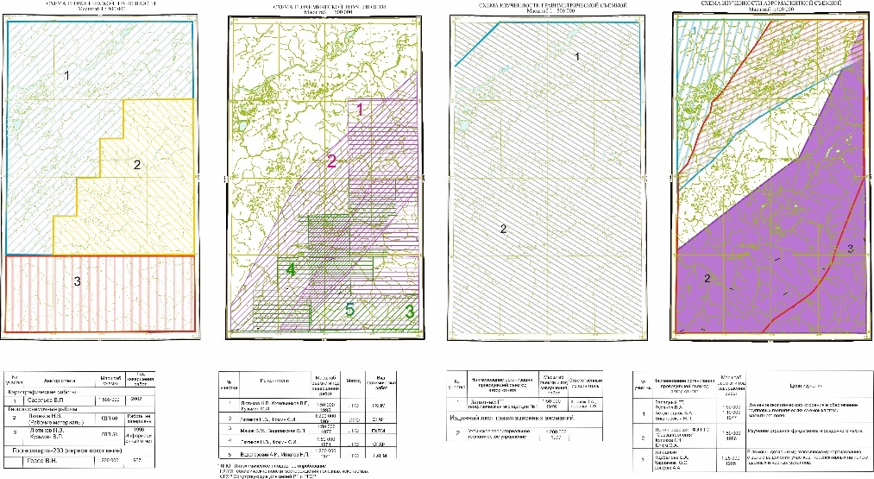
ПОСТАНОВКА РАБОТ ПО СОЗДАНИЮ КОМПЛЕКТОВ ГК-200/2
ОБЯЗАТЕЛЬНЫЕ МАТЕРИАЛЫ ДЛЯ ОБОСНОВАНИЯ ПОСТАНОВКИ РАБОТ ПО ГСР-200
ДЕПАРТАМЕНТЫ РОСНЕДРА
РАССМАТРИВАЮТ
И СОСТАВЛЯЮТ
ПРОЕКТ ПЕРЕЧНЯ ПО ОКРУГУ
ОБОСНОВАНИЕ
ФГБУ ВСЕГЕИ
ПРОЕКТ ТЕХНИЧЕСКОГО ЗАДАНИЯ
ОБОСНОВАНИЕ СТОИМОСТИ
ЭКСПЕРТИЗА ПРЕДЛОЖЕНИЙ
ЭКСПЕРТНЫЕ ЗАКЛЮЧЕНИЯ
ПРОТОКОЛ С РЕКОМЕДАЦИЯМИ
ПРОЕКТ ПЕРЕЧНЯ
ПРЕДВАРИТЕЛЬНАЯ ПРОГНОЗНО-МИНЕРАГЕНИЧЕСКАЯ КАРТА
РОСНЕДРА
УТВЕРЖДАЕТ ПЕРЕЧЕНЬ
ВЫДАЕТ
ГОСУДАРСТВЕННОЕ ЗАДАНИЕ
ФГБУ ВСЕГЕИ
ОЦЕНКА ИЗУЧЕННОСТИ
ФГБУ ВСЕГЕИ
РАЗРАБАТЫВАЕТ ТЕХНИЧЕСКИЕ ЗАДАНИЯ
ПОДГОТАВЛИВАЕТ ПРОЕКТНУЮ ДОКУМЕНТАЦИЮ
ПРОВЕДЕНИЕ ОТКРЫТОГО
КОНКУРСА НА ПРОИЗВОДСТВО ВИДОВ РАБОТ (ПРИ НЕОБХОДИМОСТИ ПРИВЛЕЧЕНИЯ ПОДРЯДНЫХ ОРГАНИЗАЦИЙ)

Slide 15
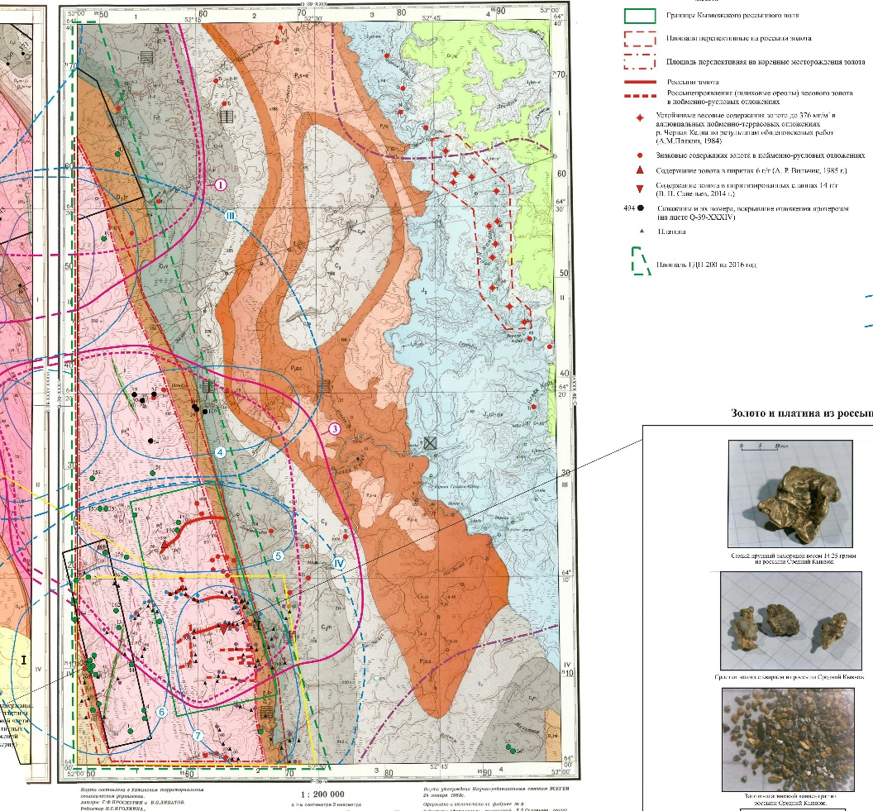
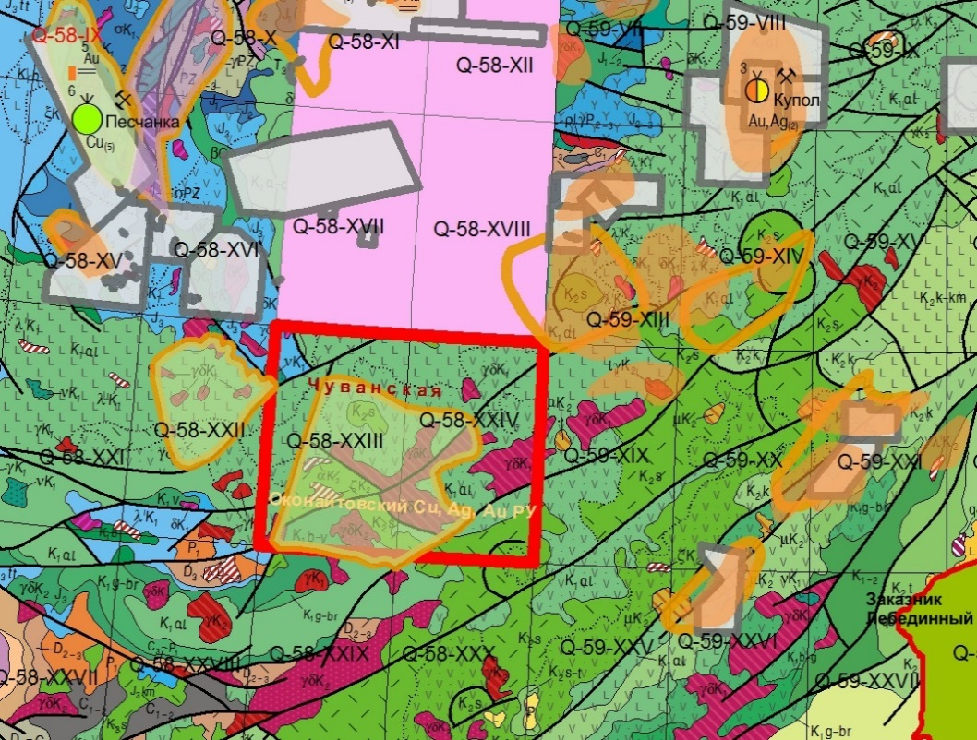
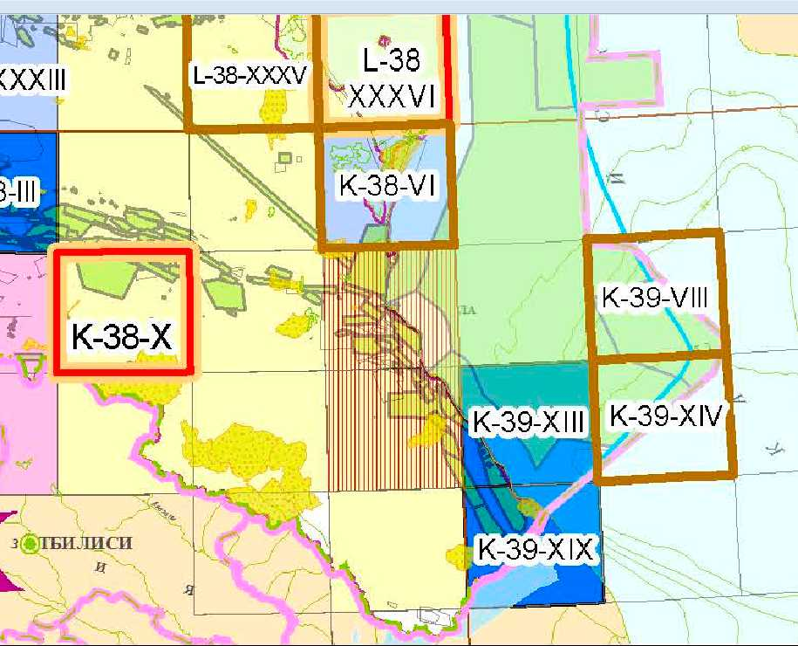
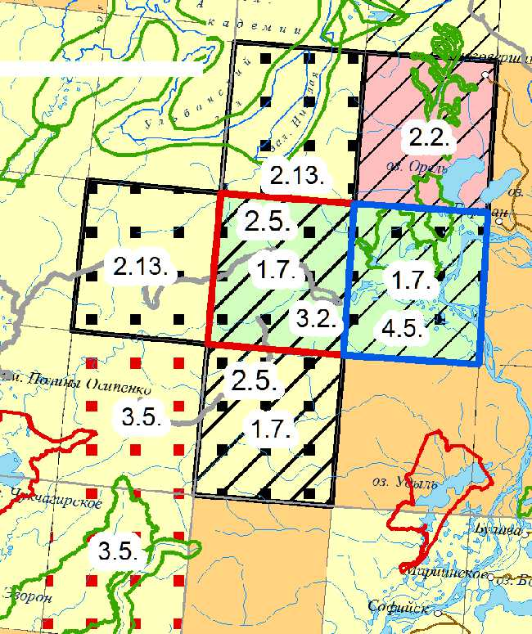
Основные принципы обоснования новых объектов для проведения ГДП-200
Анализ предварительных прогнозно-минерагенических карт
Анализ положения в минерагенических структурах
ГДП-200
Кыввожская
площадь
Учет наличия действующих лицензий недропользователей
Учет наличия заповедников, заказников
Состояния ОГХО, ОГФО

Slide 16
Общая схема организации и сопровождения ГСР-200 в ФБГУ ВСЕГЕИ
обеспечивающих качество выполнения работ
Экспертиза проектной документации Росгеолэкспертизой
2. Обязательное составление детальных графиков камеральных работ
3. Рассмотрение квартальных информационных отчетов Ученым советом ВСЕГЕИ
Составление и коллегиальное рассмотрение итогов камеральных работ и
Программ полевых работ, которые утверждаются зам. Генерального директора по направлению.
Рассмотрение Программ полевых работ подрядных организаций проводится на местах
в присутствии кураторов объектов.
5. Выборочные (супервайзерские) проверки ведения полевых работ кураторами объектов
Коллегиальная приемка и оценка качества результатов полевых работ с составлением
актов приемки, которые утверждаются зам. Генерального директора по направлению
Обязательное присутствии кураторов объектов на приемках полевых материалов подрядных
организаций на местах
Рассмотрение годовых отчетов Ученым советом ВСЕГЕИ в присутствии исполнителей
подрядных организаций
8. Апробация итоговых отчетов по ГДП-200 и подготовленных комплектов Госгеолкарт НРС Роснедра

Slide 17
СТАДИЙНОСТЬ ПРИ СОЗДАНИИ КОМПЛЕКТОВ ПО ГК-200/2
Работы по созданию ГК-200/2 согласно действующим нормативно-методическим документам включают три основных этапа:
1). Оценка геологической, геохимической изученности изученности и обоснование постановки ГДП-200 (подготовительный период)
2). Производство работ по ГДП-200)
3). Составление комплекта и подготовка к изданию комплекта Госгеолкарты-200
Важнейший этап: Оценка геологической, геохимической изученности изученности и обоснование постановки ГДП-200 (продолжительность 1-2 года)
Целью подготовительного периода является сбор необходимой геологической информации предшественников, оценка изученности, проведение опережающих работ или составление опережающих основ (дистанционной, геофизической, геохимической) , формирование баз первичных и производных геологических данных, составление комплекта предварительных карт геологического содержания и постановка задач подлежащих решению на последующие этапы, выявление предварительных закономерностей размещения и прогноза полезных ископаемых - как традиционных, так и неизвестных ранее в картируемом районе.
СТРУКТУРА РАБОТ ПОДГОТОВИТЕЛЬНОГО ЭТАПА
1. УГЛУБЛЕННАЯ ОЦЕНКА ИЗУЧЕННОСТИ
АНАЛИЗ
И
ИНТЕРПРЕТАЦИЯ
МАТЕРИАЛОВ
РАЗРАБОТКА РАБОЧЕЙ
ЛЕГЕНДЫ
ОПРЕДЕЛЕНИЕ ПЕРВООЧЕРЕДНЫХ ЗАДАЧ ГДП
2. СОЗДАНИЕ ФАКТОГРАФИЧЕСКИХ БАЗ ДАННЫХ ПО ИТОГАМ ПРЕДШЕСТВУЮЩИХ РАБОТ
ОТЧЕТ СОДЕРЖАЩИЙ ОБОСНОВАНИЕ ПОСТАНОВКИ РАБОТ ПО ГДП-200
3. СОЗДАНИЕ КОМПЛЕКТА ПРЕДВАРИТЕЛЬНЫХ КАРТ («НЕСБИВОК»)
ГЕОЛОГО-МЕТОДИЧЕСКОЙ ЧАСТЬ ПРОЕКТА
3. СОЗДАНИЕ ДИСТАНЦИОННОЙ ОСНОВЫ
4. СОЗДАНИЕ ОПРЕЖАЮЩИХ ГЕОФИЗИЧЕСКИХ ОСНОВ ИЛИ ОПЕРЕЖАЮЩИЕ ГЕОФИЗИЧЕСКИЕ РАБОТЫ (КАГС-50)
СМЕТНО-ФИНАНСОВЫЙ РАСЧЕТ ОЖИДАЕМОЙ СТОИМОСТИ РАБОТ
5. СОЗДАНИЕ ОПРЕЖАЮЩЕЙ ГЕОХИМИЧЕСКОЙ ОСНОВЫ ИЛИ ОПЕРЕЖАЮЩИЕ ГЕОХИМИЧЕСКИЕ РАБОТЫ
(ОГХР-200)

Slide 18
Результаты КАГС-50 и Оценки листов P-56-V,VI (Балыгчанкская площади)

Slide 19
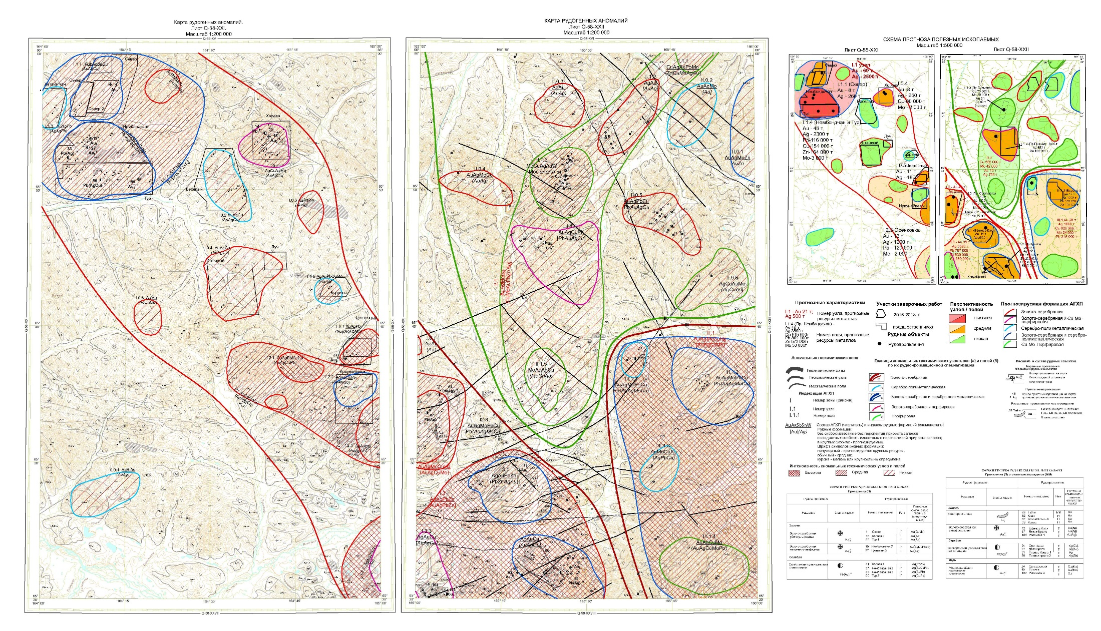
Результаты ОГХР-200 листов Q-58-XXI,XXII (Верхнеолойской площади)

Slide 20
ОСОБЕННОСТИ ПРОВЕДЕНИЯ И ВИДЫ РАБОТ ПО ГСР - 200
Выделяются следующие структурно-геологические типы районов проведения ГСР-200, отличающиеся строением геологического разреза (сочетанием структурно-вещественных комплексов — СВК, слагающих структурные этажи и ярусы) в пределах глубины непосредственного изучения:
-ОДНОЯРУСНЫЕ - изучаемые СВК непосредственно выходят на поверхност
- ДВУХЪЯРУСНЫЕ - изучаемые СВК (складчатые или платформенные) перекрыты слабодислоцированными
покровными дочетвертичными СВК значительной мощности;
- - ТРЕХЪЯРУСНЫЕ - изучаемые складчатые и перекрывающие их покровные (осадочные
или вулканогенные) СВК погребены под более молодыми дочетвер-
тичными или четвертичными комплексами значительной мощности.
Геологическая
съемка (ГС-200)
Глубинное
геологическое
картирование (ГГК-200)
Геологическое
доизучение
площадей
(ГДП-200)
Для листов, охватывающих участки шельфа или крупных внутренних акваторий
Конечным итогом всех этих видов работ является создание комплекта Госгеокарты-200/2 соответствующего листа или группы листов
оценка прогнозных ресурсов, как правило, кат. Р3.
Геологическая
съемка
шельфа
(ГСШ-200)
При необходимости углубленного изучения минерагенической специализации и закономерностей размещения полезных ископаемых)
Геолого-
минерагеническое
картирование
(ГМК-200)
КОМПЛЕКТ ПРОГНОЗНО-МИНЕРАГЕНИЧЕСКИХ КАРТ
ДОПУСКАЕТСЯ ПРОВЕДЕНИЕ НА ЛИСТАХ ГДЕ ПРОВЕДЕНО ГДП-200

Slide 21
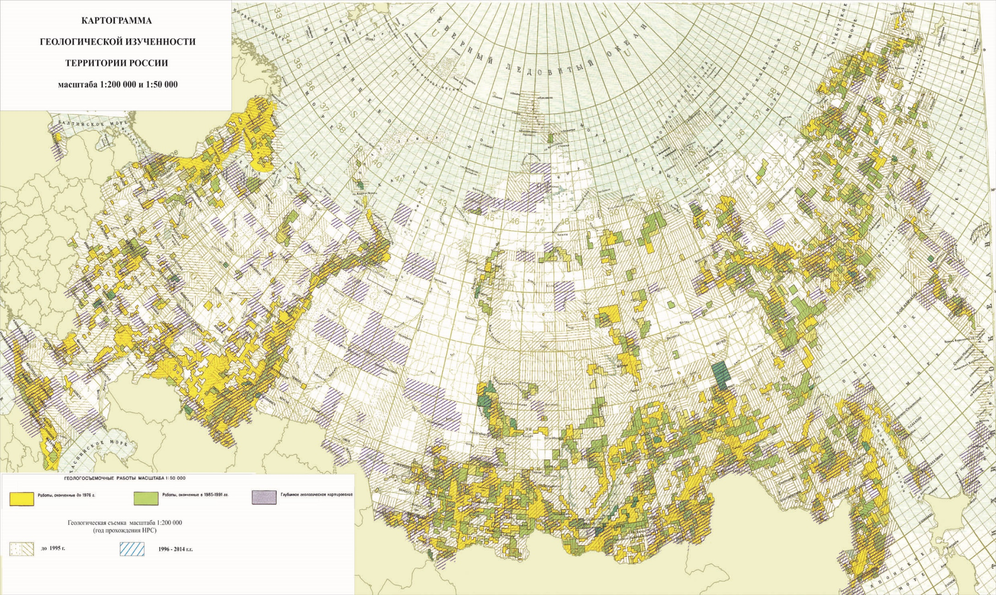
Геологическая изученность территории Российской Федерации геолого-съемочными работами масштаба 1:50 000 по состоянию на конец 1991 г.
ПУТИ ПОВЫШЕНИЯ ПРОГНОЗНО-ПОИСКОВОЙ ЭФФЕКТИВНОСТИ РЕГИОНАЛЬНЫХ РАБОТ

Slide 22
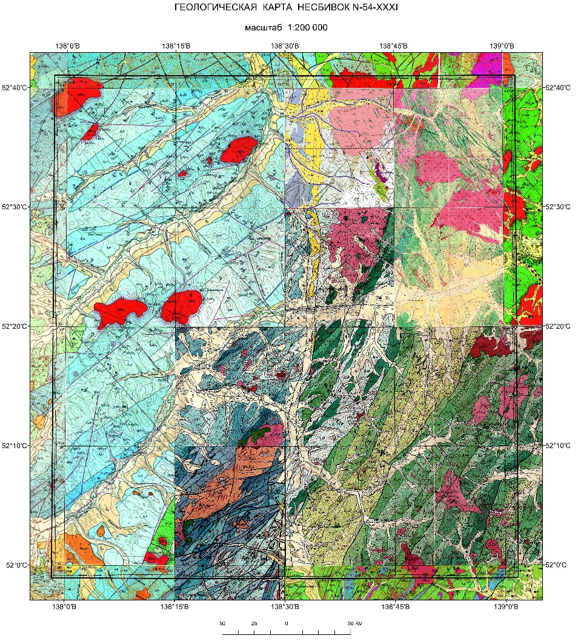
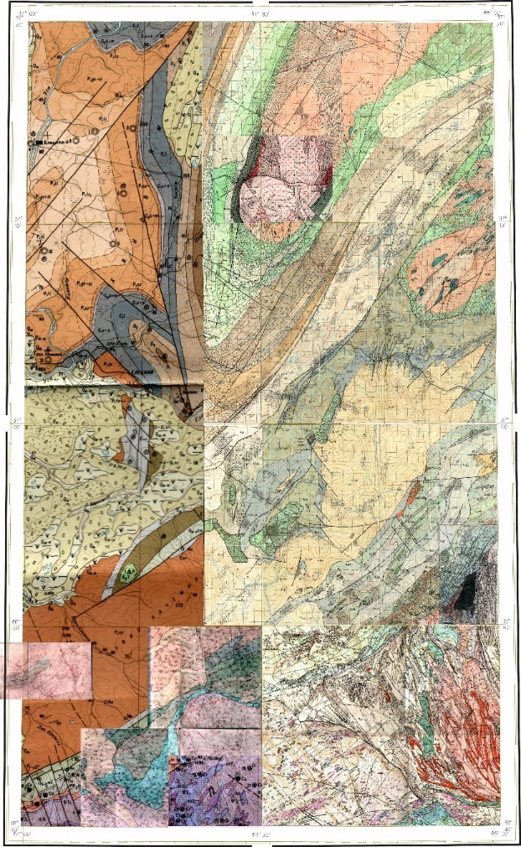
«Лоскутное одеяло» карт м-ба 1:50 000 на листах работ по ГДП-200
ПРЕДВАРИТЕЛЬНАЯ ГЕОЛОГИЧЕСКАЯ КАРТА ЛИСТА Q-41-XI
ПРЕДВАРИТЕЛЬНАЯ ГЕОЛОГИЧЕСКАЯ КАРТА ЛИСТА N-54-XXI
Понятно, что проведение каких-либо осмысленных общих поисков на такой основе невозможно

Slide 23
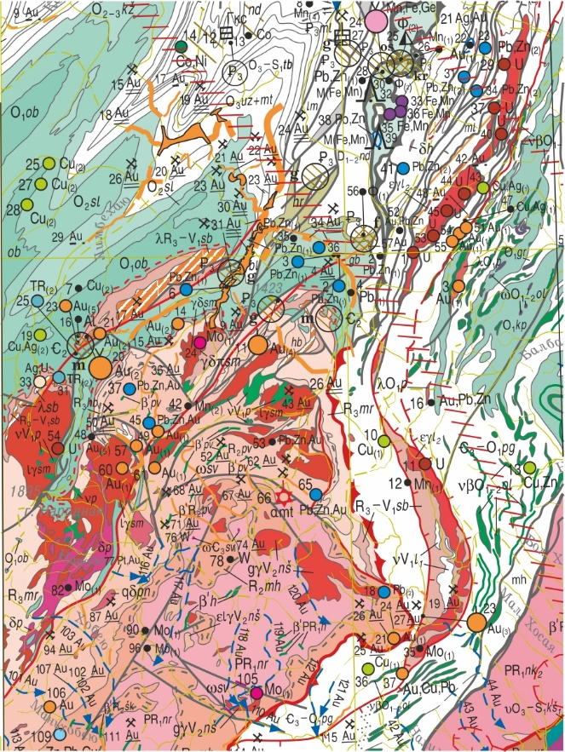
Месторождения Приполярного Урала, открытые в результате или на основе работ по ГДП-50
Парнокское
Каталамбинское
Чудное
Синильга
Сюразьрузьвож
Сосновое

Slide 24
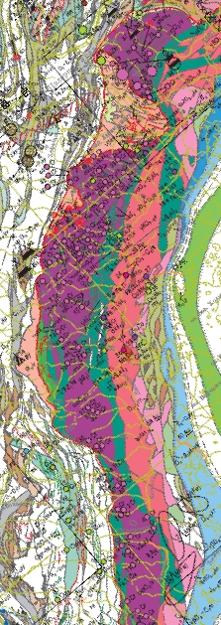
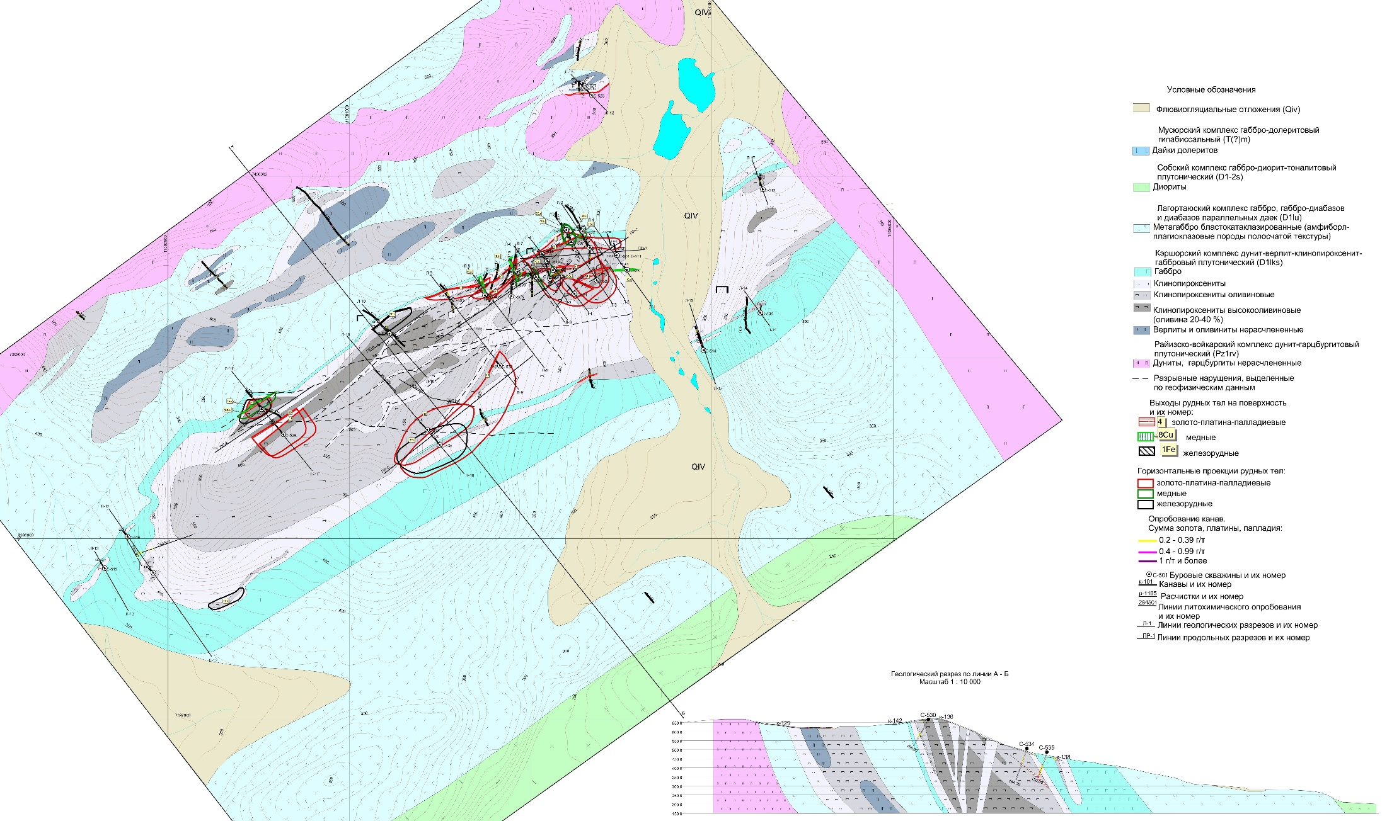
Результат ГДП-200: выделен и обоснован новый формационный тип оруденения - платиносодержащая (с золотом) титаномагнетитовая формация офиолитовой ассоциации уралид
Проявление Озерное
До этого на территории проведены
ГС-200, ГС-50, ГДП-50, разномасштабные поиски на хромиты
Пятиреченское
В итоге по результатам поисково-оценочных работ
Ресурсы категории Р₁ локализованы в 13 рудных телах. Прогнозные ресурсы до глубины 250 м:
золото – 1,56 т (Сср. 0,08 г/т), платина – 2,15 т (0,11 г/т), палладий – 9,29 т (0,48 г/т).
Основным полезным компонентом является палладий.
Соотношение ресурсов золото : платина : палладий составляет 12,0 : 16,5 : 71,5.
Суммарные прогнозные ресурсы категории Р₁ условного палладия оцениваются в 22,37 т (Сср. 1,15 г/т).
В пределах Дзелятышорского массива прогнозные ресурсы палладиевых руд кат. Р2 оцениваются в количестве порядка 20 – 70 т (в среднем 36 т) со средним содержанием 4,0 – 4,3 г/т (в среднем 4,1 г/т). Таким образом, в пределах Дзелятышорского верлит-клинопироксенитового массива прогнозируется выявление среднего месторождения палладиевых золото-платиносодержащих руд

Slide 25
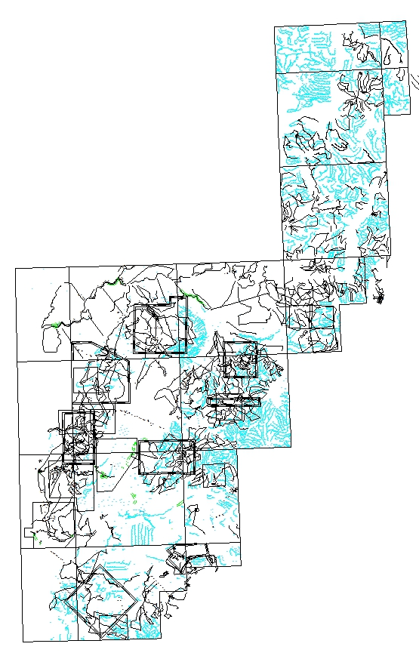
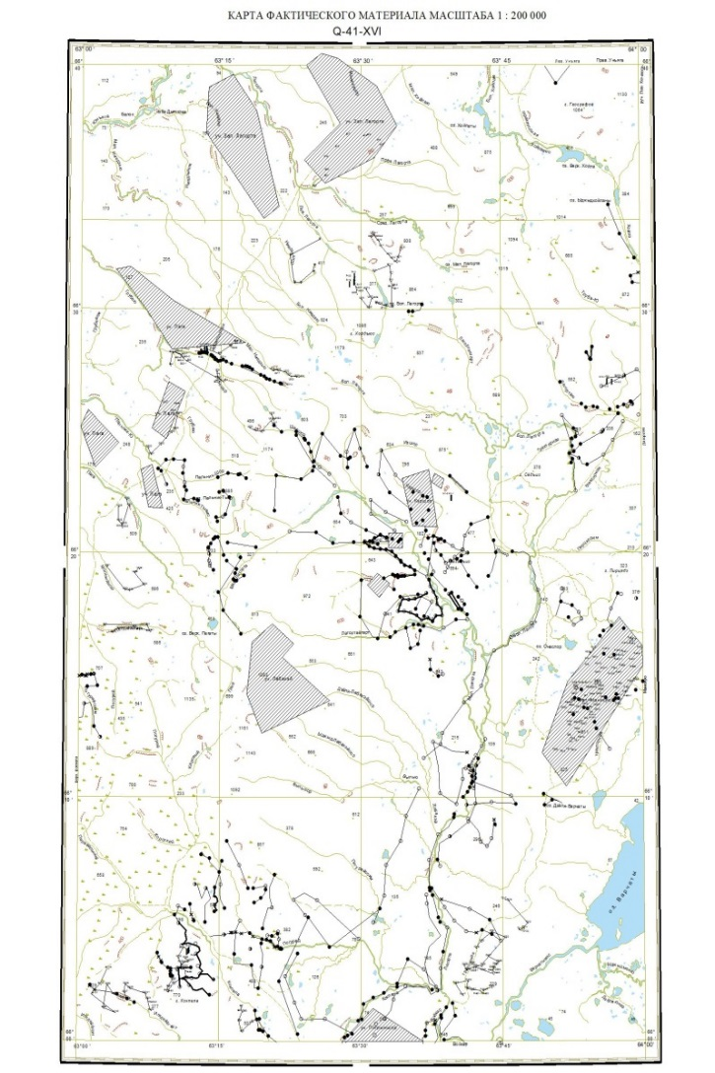
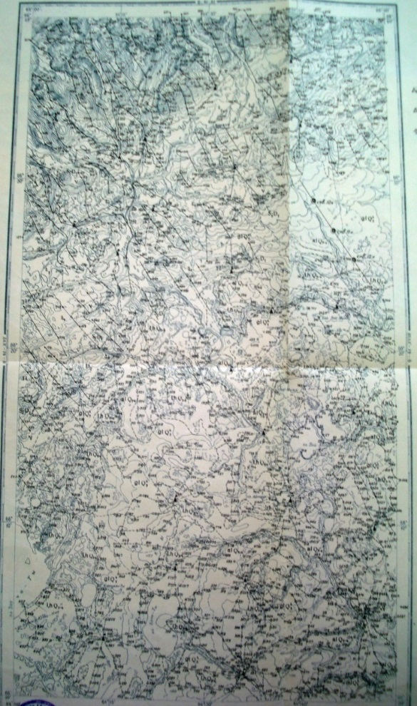
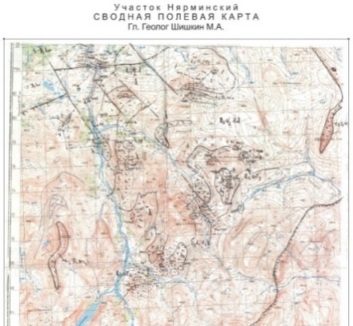
МЕТОДИКА ПОЛЕВЫХ РАБОТ ПРИ ПРОИЗВОДСТВЕ ГСР-200
Полевые работы при разных видах современных ГСР -200 (ГДП-200, ГМК-200, ГГК-200) в зависимости от типа геологического строения района могут отличаться методологией, методикой проведения и итоговыми материалами. Однако все они исключают равномерное исхаживание территории, как это было при ГС-200, ГС-50 прежних поколений.
Основной их проведения является методика групповой геологической съемки, подразумевающая изучение опорных участков с необходимой детальностью (вплоть до м-ба 1:50 000 и крупнее с целью решения принципиальных вопросов взаимоотношений картографируемых подразделений, установления возраста современными методами, решения вопросов их минерагенической специализации и затем прослеживание установленных закономерностей с помощью дистанционных и геофизических методов на всей территории листа.
Карта фактического материала по итогам ГС-200 (1959 г)
Карта фактического материала по итогам ГДП-50 (1983 г)
Карта фактического материала по итогам ГДП-200 (2009 г)
Опорные участки
Пример полевой карты опорного участка м-ба 1:100 000

Slide 26

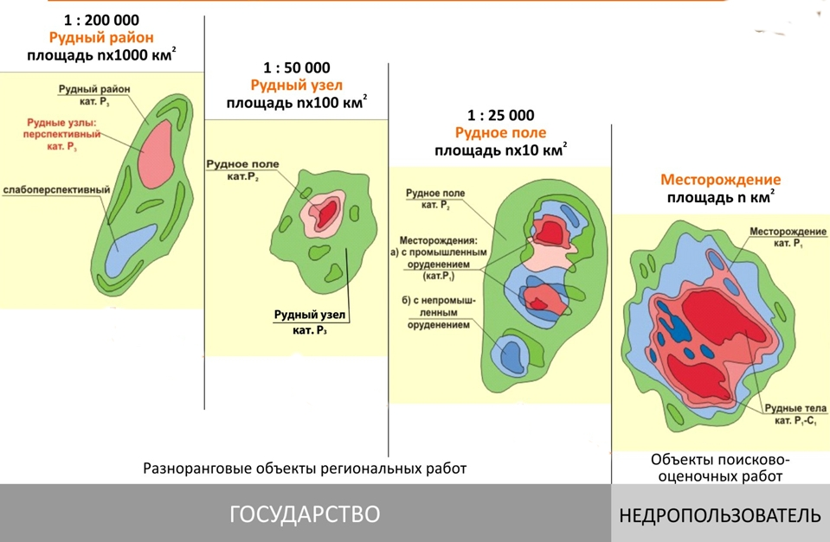
МЕТОДИКА ПОЛЕВЫХ РАБОТ ПРОГНОЗНО-ПОИСКОВОЙ НАПРАВЛЕННОСТИ ПРИ ПРОИЗВОДСТВЕ ГСР-200
Полевые работы при разных видах современных ГСР -200 (ГДП-200, ГМК-200, ГГК-200) в зависимости от типа геологического строения района могут отличаться методологией, методикой проведения и итоговыми материалами. Однако все они исключают равномерное исхаживание территории, как это было при ГС-200, ГС-50 прежних поколений.
Основной их проведения является методика групповой геологической съемки, подразумевающая изучение опорных участков с необходимой детальностью (вплоть до м-ба 1:50 000 и крупнее с целью решения принципиальных вопросов взаимоотношений картографируемых подразделений, установления возраста современными методами, решения вопросов их минерагенической специализации и затем прослеживание установленных закономерностей с помощью дистанционных и геофизических методов на всей территории листа.
Карта фактического материала по итогам ГСР-200/2
Варианты работ разного масштаба
в составе ГСР-200
Опорные участки
3
1
2
2
3
4
1
3
4
Разноранговый уровень изучения в составе работ по ГСР-200
ВОПРОС ЛОКАЛИЗАЦИИ ПРОГНОЗНЫХ ПЛОЩАДЕЙ
МОЖЕТ БЫТЬ РЕШЕН НА СТАДИИ ГСР-200
(при условии увеличения стоимости работ, до уровня реальной оценки прогнозного потенциала соответствующего ранга)

Slide 27
Геолого-съемочные работы масштаба 1:200 000 при условии их сопровождении общими поисками могут стать уже завтра наиболее эффективным в прогнозно-поисковом отношении видом региональных исследований и могут решить проблему создания поискового задела при соответвующем финансировании поисковой составляющей
Решение этой задачи может быть достигнуто за счет новой технологии ведения ГДП-200, которая подразумевает объединение в одном объекте собственно геолого-съемочной (картографической) составляющей и стадии общих поисков с параллельным финансированием за счет региональных работ и работ по ВМСБ.
На основе анализа геологической изученности выделяются ключевые участки, в пределах которых происходит концентрация прогнозно-поисковых работ с использованием современных геохимических, геофизических, дистанционных и изотопно-геохронологических методов исследований, а также заверочныхъ горных и буровых работ.
В результате чего изученность локальных участков будет отвечать масштабу 1:50 000 и крупнее, что позволит производить оценку прогнозных ресурсов не только по категории Р₃, но и Р₂.

Slide 28
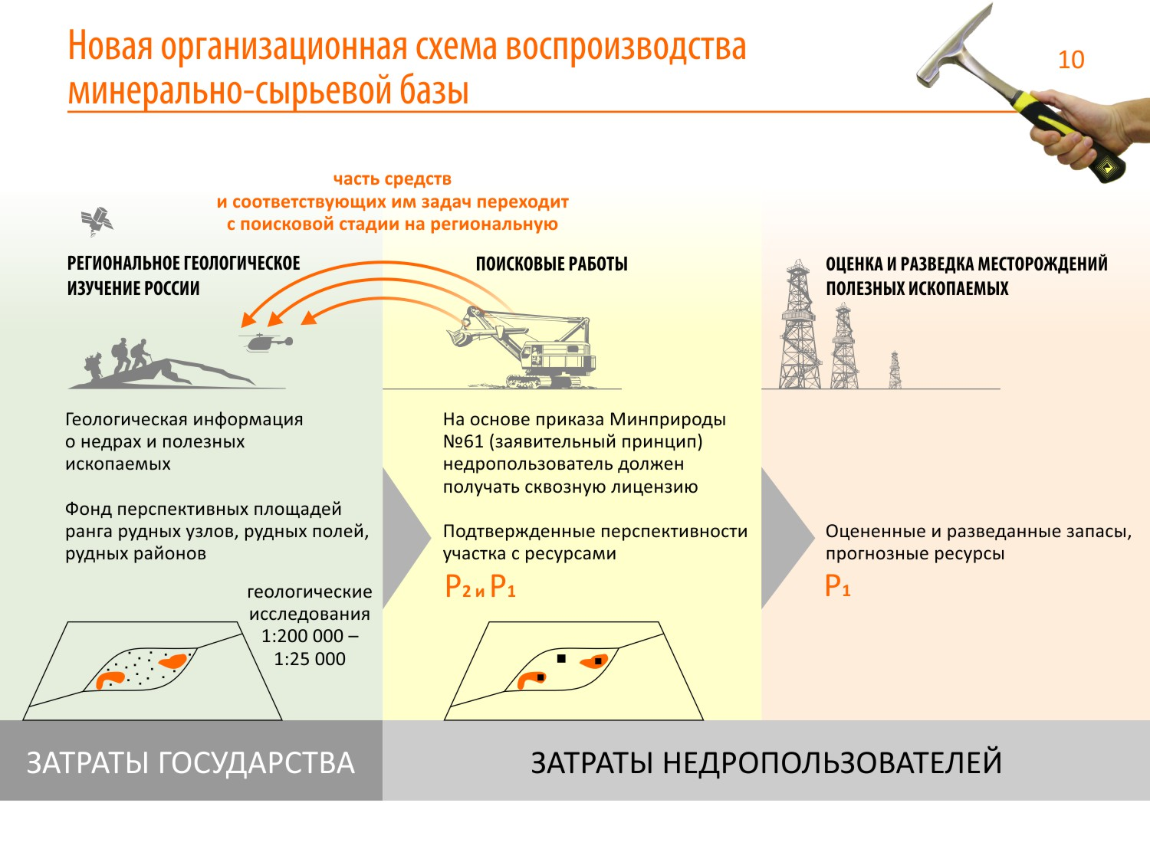

Slide 29
ПРЕДЛОЖЕНИЯ ФГБУ ВСЕГЕИ ПО ИЗМЕНЕНИЮ «ПОЛОЖЕНИЯ О ПОРЯДКЕ ПРОВЕДЕНИЯ ГЕОЛОГОРАЗВЕДОЧНЫХ РАБОТ ПО ЭТАПАМ И СТАДИЯМ» (твердые полезные ископаемые)
Этапы, стадии | Объект изучения | Цель работ | Основной конечный результат
1 | 2 | 3 | 4
Этап I. Работы общегеологического и минерагенического назначения.
Стадия 1. Региональное геологическое изучение недр и прогнозирование полезных ископаемых в масштабе 1:500 000 – 1:1 500 000 и мельче. | Территория Российской Федерации, ее крупные геолого-структурные, административные, экономические, горнорудные регионы, шельф и исключительная экономическая зона, глубинные части земной коры. | 1. Сводное и обзорное геологическое картографирование в масштабе 1:1 500 000 – и мельче с целью получения обобщающей геологической информации о геологическом строении и металлогении (минерагений) крупных территорий, осуществление широких межрегиональных и глобальных геологических построений и сопоставлений с выделением крупных минерагенических подразделений (мегапровинций и поясов, провинций, субпровинций и областей), характеризующихся определенным минерагеническим потенциалом. 2. Мелкомасштабное геологическое картографированиемасштаба 1:1 000 000 (1:500 000) суши и континентального шельфа России с целью создания Государственной геологической карты Российской Федерации масштаба 1:1 000 000 в аналоговой и цифровой формах с электронными базами данных, формирующими банк фундаментальной геологической, гидрогеологической, геофизической, геохимической, минерагенической, геолого-экономической, экологической и другой информации. | 1. Сводные и обзорные геологические карты м-ба 1:1500000 и мельче; комплекты карт, схем и разрезов глубинного строения недр Российской Федерации и ее регионов; специальные (целевые) геологичес-кие карты; прогнозно-минерагени-ческие карты с выделением перспективных минерагенических провинций, областей, зон, угленосных бассейнов с оценкой их минерагени-ческого потенциала (МП); оценка состояния геологической среды и ее изменения. 2. Государственная геологическая карта м-ба 1:1000000, комплект карт, схем и разрезов глубинного строения недр Российской Федерации и ее регионов; специальные (целевые) геологические карты; прогнозно-минерагенические карты. Установление границ площадей в ранге минерагенических зон, бассейнов, рудных районов и узлов. Выявление и локализация минерагенического потенциала (МП) для минерагенических зон и бассейнов; выявление и оценка прогнозных ресурсов категории Р₃ для рудных районов и узлов

Slide 30
Этапы, стадии | Объект изучения | Цель работ | Основной конечный результат
1 | 2 | 3 | 4
Стадия 2. Комплексное геологическое изучение территорий в масштабе 1:200000 и прогнозирование полезных ископаемых. | Территории перспективных металлогенических зон и их частей суши и шельфа Российской Федерации, минерально-сырьевых центров, с установленным минерагеническим потенциалом (МП) или прогнозными ресурсами кат. P3 , районов с напряженной экологической обстановкой, мелиоративных и природоохранных работ и др. | Комплексное геологическое изучение территорий с целью создания Государственной геологической карты Российской Федерации масштаба 1:200 000 в аналоговой и цифровой формах с электронными базами данных, формирующими банк фундаментальной геологической, гидрогеологической, геофизической, геохимической, минерагенической, геолого-экономической, экологической и другой информации. Установление закономерностей размещения полезных ископаемых, уточнение, выделение и оконтуривание перспективных таксонов применительно к видам и геолого-промышленным типам полезных ископаемых. | Государственная геологическая карта м-ба 1:200000 в обязательном комплекте. При ГМК-200 дополнительно прогнозно-минерагенические карты с выделенными перспективными на определенный геолого-промышленный тип месторождений или их комплекс площадями в ранге районов, узлов и бассейнов, а отдельных случаях рудных полей. Оценка прогнозных ресурсов категории Р3, по наиболее изученным таксонам Р2. Рекомендации по проведению дальнейших геологоразведочных работ.
Стадия 3. Общие поиски м-ба 1:50000 – 1:2000 000 (объединение стадий 2-3 в рамках одного объекта ГСР с общими поисками, если на перспективной площади не составлялась Госгеокарта-200/2) | Рудоперспективные структуры включающие рудные узлы, районы и поля в геологических контурах, с имеющимися прогнозными ресурсами кат. P2 и P3. | Создание сводных геологических, геофизических и геохимических основ соответствующего масштаба. Специализированное геологическое изучение геологических структур с учетом их спецификации на определенные виды полезных ископаемых. Прогнозирование рудных полей с оценкой их прогнозных ресурсов для естественного выделения площадей под детальные поисковые работы. Усовершенствование прогнозно-поисковых моделей (комплексов). | Сводные карты на территорию поисковых работ соответствующего масштаба: геологическая, регистрационная полезных ископаемых, прогнозно-минерагенические карты с выделенными перспективными на определенный геолого-промышленный тип месторождений или их комплекс площадями в ранге рудных полей. Оценка прогнозных ресурсов категории Р2, Рекомендации по проведению дальнейших поисковых и оценочных работ.

Slide 31
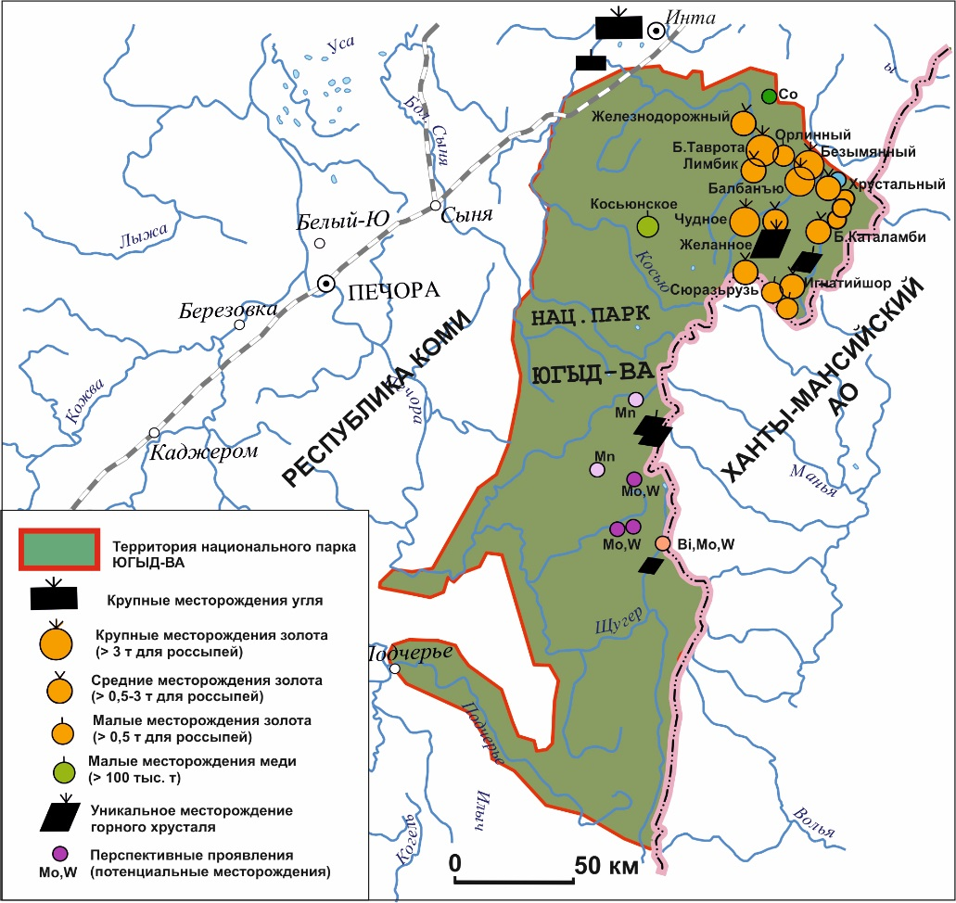
ВЛИЯНИЕ ПРИРОДОРАННЫХ РЕЗЕРВАТОВ НА ВОСПРОИЗВОДСТВО МСБ
Республика Коми, Приполярный Урал
Республика Саха (Якутия)

Slide 32
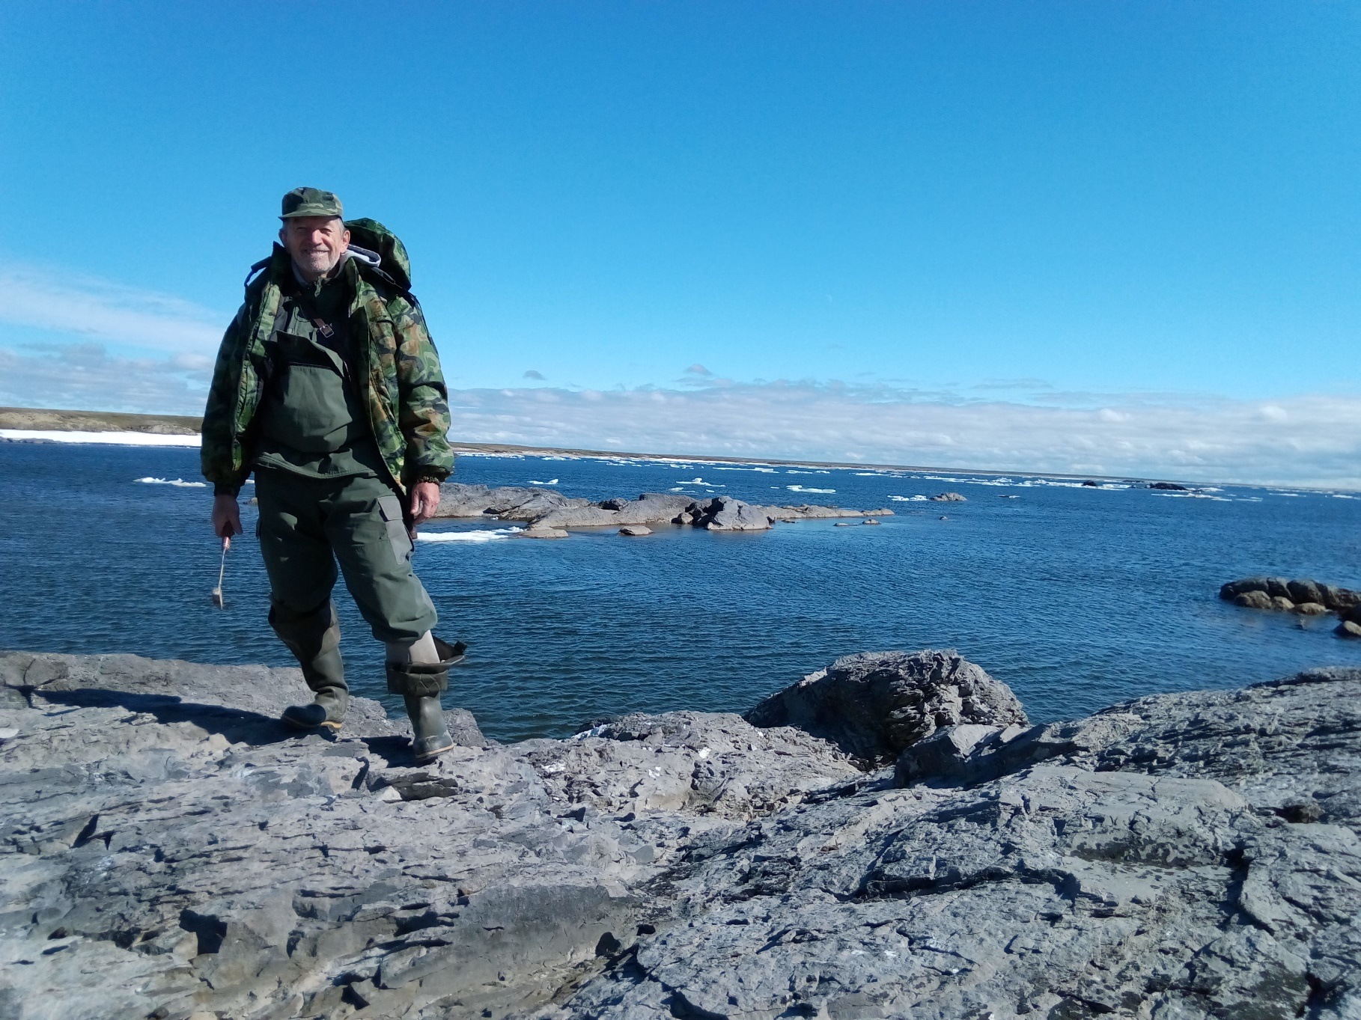
СПАСИБО ЗА ВНИМАНИЕ

